Slide 1
Fluid JindoRuntime 介绍
扬礼 - 阿里云数据湖存储团队
1

Slide 2
内容
1、JindoFS 介绍
2、Fluid JindoRuntime 实现和特性
3、落地实践分享
1

Slide 3
内容
JindoFS 介绍
1

Slide 4
JindoFS 介绍
JindoFS 是基于阿里云对象存储 OSS，为开源大数据生态构建的 Hadoop 文件系统（HCFS）
JindoFS 提供兼容对象存储的纯客户端模式（SDK）和缓存模式（Cache），以支持与优化Hadoop和Spark生态大数据计算对OSS的访问。
提供存储模式（Block），以充分利用OSS的海量存储能力和优化文件系统元数据的操作。

Slide 5
JindoFS 介绍
JindoFS 纯客户端模式（SDK）

Slide 6
JindoFS 介绍
JindoFS 缓存系统架构

Slide 7
JindoFS 介绍
JindoFS存储模式（Block）

Slide 8
内容
Fluid JindoRuntime 实现和特性
1

Slide 9
Fluid JindoRuntime 实现和特性
Fluid JindoRuntime 架构
Notes:
数据、算法和计算力是AI发展三大要素.
硬件变强，软件体系架构持续演进

Slide 10
Fluid JindoRuntime 实现和特性
JindoRuntime 特性
OSS的读写性能突出: 深度结合OSS通过native层优化访问接口，进行读写效率和稳定性的增强
操作(单位/s) | Hadoop OSS Connector | JindoFS SDK | JindoFS SDK提升（百分比）
put 5gb file | 27.48 | 25.94 | 6%
get 5gb file | 60.1 | 32.65 | 46%
mv 5gb file | 314.57 | 4.86 | 98%
delete 5gb file | 1.26 | 0.8 | 37%
put 1000 small files (2bytes) | 40.70 | 31.82 | 22%
get 1000 small files | 12.26 | 12.13 | 相当
mv 1000 small files | 5.5 | 2.12 | 61%
delete 1000 small files | 1.76 | 1.31 | 26%
put 1000 files (5mb) | 150.64 | 140.62 | 7%
get 1000 files | 107.74 | 62.47 | 42%
mv 1000 files | 39.53 | 5.06 | 87%
delete 1000 files | 1.78 | 1.2 | 33%
Notes:
数据、算法和计算力是AI发展三大要素.
硬件变强，软件体系架构持续演进

Slide 11
Fluid JindoRuntime 实现和特性
分布式缓存策略丰富: 优化小文件缓存和读写、元数据缓存策略等
1、元数据和数据预热，支持单独元数据预热
2、小文件kv存储优化
3、原子性 cache
4、支持文件列表预热
5、内存缓存恢复
Notes:
数据、算法和计算力是AI发展三大要素.
硬件变强，软件体系架构持续演进

Slide 12
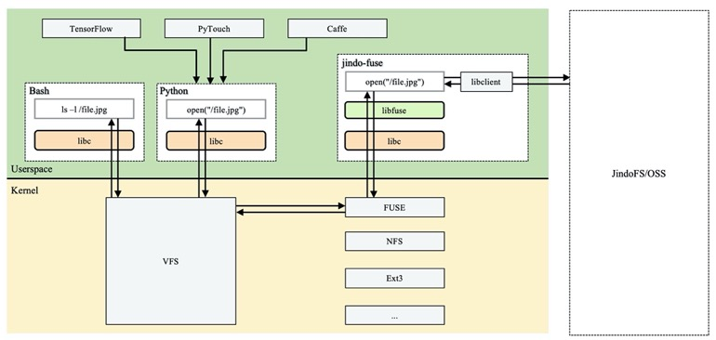
Fluid JindoRuntime 实现和特性
Jindo-fuse 提供 Posix 访问接口，参数优化
安全认证访问，支持阿里云上 STS 免密访问和 K8s 原生的秘钥加密
Notes:
数据、算法和计算力是AI发展三大要素.
硬件变强，软件体系架构持续演进

Slide 13
Fluid JindoRuntime 实现和特性
更多 JindoFS 介绍和文章，请浏览
https://github.com/aliyun/alibabacloud-jindodata
JindoRuntime 相关文档和文章，请浏览
https://github.com/aliyun/alibabacloud-jindodata/blob/master/docs/jindo_fluid/jindo_fluid_overview.md
Notes:
数据、算法和计算力是AI发展三大要素.
硬件变强，软件体系架构持续演进

Slide 14
内容
落地实践分享
1

Slide 15
案例一：速度提升 18 倍！微博海量深度学习模型训练效率跃升的秘密
微博大规模深度学习的挑战
计算存储分离架构导致数据访问高延时，导致训练慢
Kubernetes 调度器数据缓存无感知，同一数据源多次运行访问依旧慢
多数深度学习框架并不支持 HDFS 接口，导致开发难
HDFS 成为数据并发访问的瓶颈点，稳定性挑战大
Notes:
数据、算法和计算力是AI发展三大要素.
硬件变强，软件体系架构持续演进

Slide 16
案例一：速度提升 18 倍！微博海量深度学习模型训练效率跃升的秘密
使用 Fluid JindoRuntime 的好处
Fluid 对于数据集编排和感知调度能力，用户无需知道缓存节点信息就可以将任务放置到有缓存数据的节点，实现数据访问性能的优势最大化。
JindoRuntime 提供对 HDFS 上数据的访问和缓存加速能力，并且可以利用 FUSE 的 POSIX 文件系统接口实现可以像本地磁盘一样轻松使用 HDFS 上的海量文件，
针对海量小文件的远程数据访问性能问题，JindoRuntime 对小文件的数据组织管理和访问性能进行了大量针对性的优化，能够提供高效的小文件访问性能，远高于直接对 HDFS 的数据访问性能。
提供元数据和数据分布式分层缓存，以及高效小文件检索
提供数据预热机制，避免在训练时刻拉取数据造成的数据访问竞争
Notes:
数据、算法和计算力是AI发展三大要素.
硬件变强，软件体系架构持续演进

Slide 17
案例一：速度提升 18 倍！微博海量深度学习模型训练效率跃升的秘密
使用 Fluid JindoRuntime 系统架构
Notes:
数据、算法和计算力是AI发展三大要素.
硬件变强，软件体系架构持续演进

Slide 18
案例一：速度提升 18 倍！微博海量深度学习模型训练效率跃升的秘密
性能测试结果
通过新的方案，我们发现相比于 HDFS 接口，我们发现 1 机 4 卡可以得到 5 倍的加速，2 机 8 卡可以得到 9 倍的加速，3 机 12 卡可以得到 18 倍的加速。
Notes:
数据、算法和计算力是AI发展三大要素.
硬件变强，软件体系架构持续演进

Slide 19
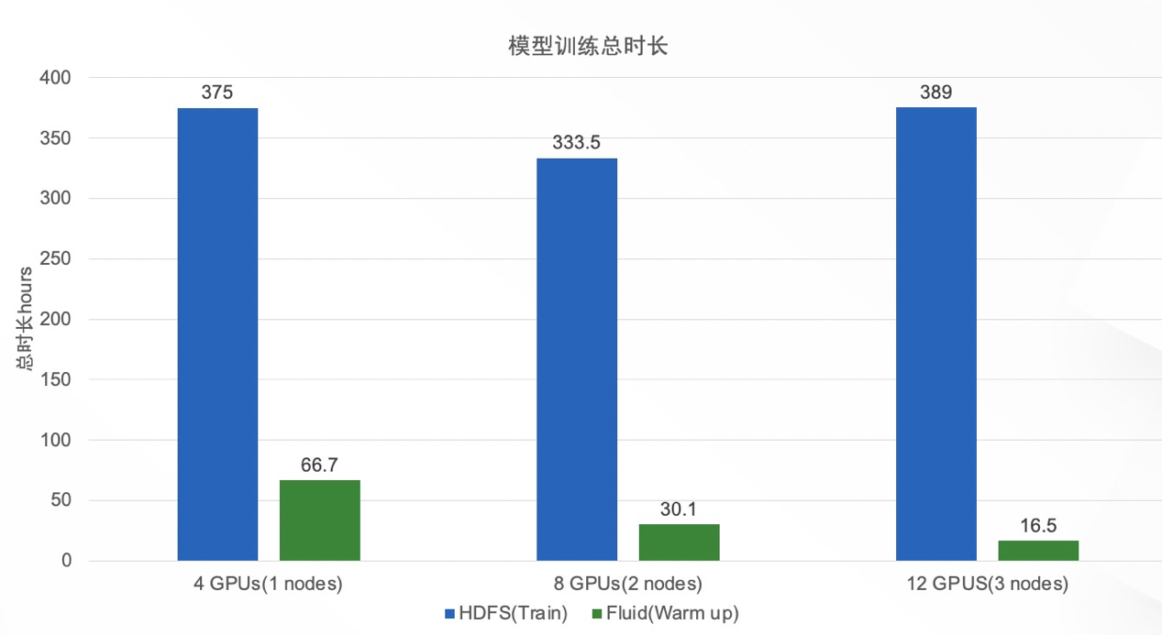
案例一：速度提升 18 倍！微博海量深度学习模型训练效率跃升的秘密
性能测试结果
端到端的模型训练时间也得到了显著的提升，训练总时长由原来的 389 小时（16 天）缩短到了 16 小时。
Notes:
数据、算法和计算力是AI发展三大要素.
硬件变强，软件体系架构持续演进

Slide 20
案例二：云原生 AI 在自动驾驶领域的应用探索与毫末智行落地实践
毫末自动驾驶机器学习的挑战
1、计算存储分离架构导致数据访问高延时，导致训练慢
2、Kubernetes 调度器数据缓存无感知，同一数据源多次运行访问依旧慢
3、OSS 成为数据并发访问的瓶颈点，稳定性挑战大
4、训练文件分散，元数据压力大
Notes:
数据、算法和计算力是AI发展三大要素.
硬件变强，软件体系架构持续演进

Slide 21
案例二：云原生 AI 在自动驾驶领域的应用探索与毫末智行落地实践
使用 Fluid JindoRuntime 的好处
Fluid 对于数据集编排和感知调度能力，用户无需知道缓存节点信息就可以将任务放置到有缓存数据的节点，实现数据访问性能的优势最大化。
提供元数据和数据分布式缓存，可单独进行元数据缓存预热。
提供元数据缓存预热，避免训练文件在 OSS 上大量元数据操作、提供数据预热机制，避免在训练时刻拉取数据造成的数据访问竞争
提供文件列表形式的数据定制化预热，精细化预热数据。
Notes:
数据、算法和计算力是AI发展三大要素.
硬件变强，软件体系架构持续演进

Slide 22
案例二：云原生 AI 在自动驾驶领域的应用探索与毫末智行落地实践
使用 Fluid JindoRuntime新架构
Notes:
数据、算法和计算力是AI发展三大要素.
硬件变强，软件体系架构持续演进

Slide 23
案例二：云原生 AI 在自动驾驶领域的应用探索与毫末智行落地实践
性能提升
集成了 Fluid+JindoRuntime 后，显著提升了云端训练和推理的效率，尤其是一些小模型，在云端做训练和推理 JindoRuntime 可以有效解决 IO 瓶颈问题，训练速度最高可提升约 300% 。同时也大幅度提升云端 GPU 使用效率，加速了在云端数据驱动的迭代效率。
Notes:
数据、算法和计算力是AI发展三大要素.
硬件变强，软件体系架构持续演进

Slide 24
案例文章
1、速度提升 18 倍！微博海量深度学习模型训练效率跃升的秘密
https://www.infoq.cn/article/FClx4Cco6b1jomi6UZSy
2、云原生 AI 在自动驾驶领域的应用探索与毫末智行落地实践
https://www.infoq.cn/article/YkTwXpZGaE86E29MdVo2
Notes:
数据、算法和计算力是AI发展三大要素.
硬件变强，软件体系架构持续演进

Slide 25
Thank You!

Slide 26

JindoFS 介绍:
https://github.com/aliyun/alibabacloud-jindodata
JindoFS 技术交流群
▲ 欢迎钉钉扫码入群交流 ▲

